Slide 2
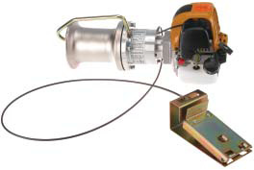
8. DESENHO/ILUSTRAÇÃO

Slide 3
